Slide 1
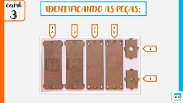
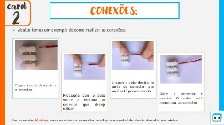
DESAFIO: GIRA-GIRA
FAÇA A LEITURA DO QR CODE AO LADO PARA ACESSAR O CONTEÚDO DESTA AULA EM VÍDEO, OU ACESSE COPIANDO O ENDEREÇO DO LINK ABAIXO:
https://youtu.be/sGZaNZrFoYQ
OPÇÃO 1:
SIGA OS CARDS PRESENTES EM SEU Robotic Box PARA LEITURA DO CONTEÚDO E DAS ORIENTAÇÕES DO DESAFIO.
OPÇÃO 2:

Slide 2
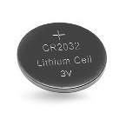
Card
INTRODUÇÃO:
1
O GIRA-GIRA É UM BRINQUEDO QUE COM EFEITOS LUMINOSOS IRÁ CAUSAR UMA ILUSÃO DE ÓTICA. ILUSÃO DE ÓTICA É ALGO QUE “ENGANA” A VISÃO HUMANA, NOS FAZENDO TER UMA IMPRESSÃO DIFERENTE DO QUE REALMENTE ESTÁ ACONTECENDO. NESTE DESAFIO TEREMOS A IMPRESSÃO DE QUE ESTAMOS USANDO MILHARES DE LEDs UM AO LADO DO OUTRO, ENQUANTO VAMOS ESTAR USANDO APENAS 2.
DURANTE ESSE DESAFIO VAMOS UTILIZAR 2 COMPONENTES ELETRÔNICOS DIFERENTES:
2 BATERIAS
2 LEDs RGB
CURIOSIDADE: A SIGLA RGB SIGNIFICA RED (VERMELHO), GREEN (VERDE) E BLUE (AZUL), POR ISSO OS LEDs QUE EMITEM LUZ COM ESSAS CORES RECEBEM ESSA SIGLA.
LED CAPAZ DE EMITIR LUZ NAS CORES VERMELHO, VERDE E AZUL.
FONTE DE ENERGIA PARA OS LEDS.

Slide 3
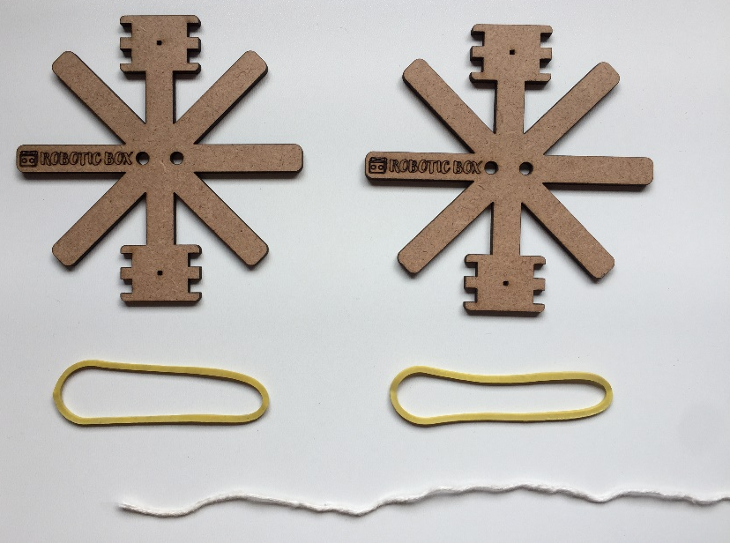
Card
IDENTIFICANDO AS PEÇAS:
2
1
2
ELÁSTICO 1
ELÁSTICO 2
BARBANTE

Slide 4
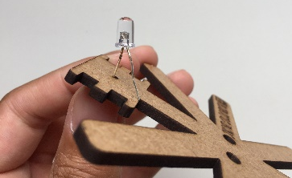
Card
Fase 1
3
3. COM CUIDADO, DOBRE O LED, COMO NA IMAGEM AO LADO.
1
1. O DESAFIO JÁ VAI COMEÇAR! VAMOS INICIAR USANDO A PEÇA 1 E O LED.
2. PARA A PREPARAÇÃO DO LED ENCAIXE A PONTINHA DE UM DOS TERMINAIS NO FURINHO DA PEÇA 1.
4. O LED DEVERÁ FICAR COMO NA IMAGEM À ESQUERDA.
ATENÇÃO: EM CASO DE DÚVIDAS, VERIFIQUE O PASSO A PASSO EM VÍDEO.

Slide 5
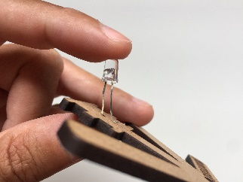
Card
CONTINUAÇÃO...
4
6. REPITA O MESMO PROCEDIMENTO PARA O OUTRO LED ATÉ OBTER O MESMO RESULTADO...
5. ENCAIXE A PONTA DO OUTRO TERMINAL DO LED NO FURINHO DA PEÇA 1.
...POR FIM, TEREMOS OS DOIS LEDS COM AS PONTAS DOBRADAS PARA FORA.
...AO FINAL DESTE ÚLTIMO PASSO O LED DEVERÁ FICAR COM A PONTA DOS DOIS TERMINAIS DOBRADAS, COMO PODEMOS VER NA IMAGEM AO LADO.

Slide 6
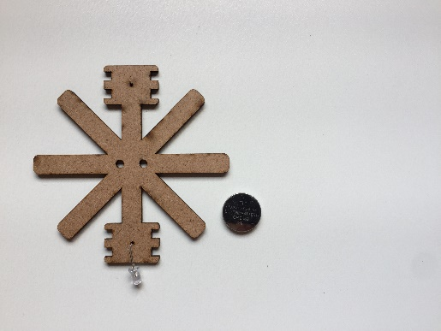
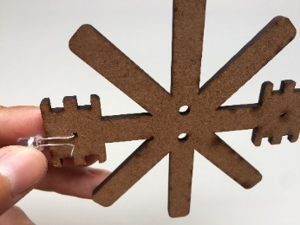
Card
Fase 2
Fase 3
5
1. VAMOS COMEÇAR A ENCAIXAR AS PEÇAS DO NOSSO GIRA-GIRA! PARA ISSO, VAMOS PRECISAR, INICIALMENTE, DE UM DOS LEDS E DA PEÇA 1.
3. NOSSO LED ESTÁ QUASE PRONTO PARA ACENDER! PRECISAMOS DA NOSSA FONTE DE ENERGIA: A BATERIA!
4. NESTA ÚLTIMA ETAPA DA FASE 3 IREMOS ENCAIXAR A BATERIA NO MEIO DOS DOIS TERMINAIS DO LED E...PRONTO! SEU LED ESTÁ ACESO.
2. ENCAIXE UM DOS TERMINAIS DO LED NO FURINHO DA PARTE DE TRÁS DA PEÇA 1 (OBSERVE QUE O LOGO DA ROBOTIC BOX ESTÁ PARA O OUTRO LADO).
MAS ATENÇÃO...

Slide 7
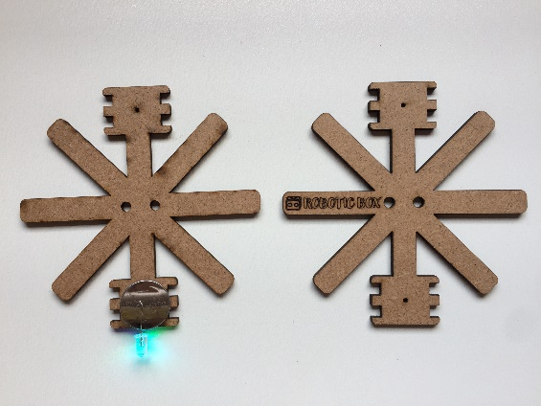
Card
Fase 4
CONTINUAÇÃO...
6
SE O SEU LED NÃO LIGAR AO CONECTAR COM A BATERIA É PORQUE VOCÊ CONECTOU O POLO POSITIVO COM O NEGATIVO E VICE-VERSA. PARA UM LED ACENDER É NECESSÁRIO QUE ESTEJAM CONECTADOS POSITIVO COM POSITIVO E NEGATIVO COM NEGATIVO. PARA CORRIGIR O ERRO, BASTA INVERTER O LADO DA BATERIA.
1. VOCÊ DEVE ESTAR SE PERGUNTANDO: MINHA BATERIA VAI FICAR “SOLTA”? CALMA, VAMOS CHEGAR NESSA PARTE. SEPARE AGORA A ESTRUTURA QUE MONTAMOS NA FASE ANTERIOR E A PEÇA 2.
2

Slide 8
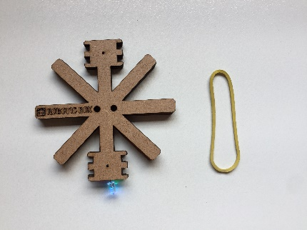
Card
CONTINUAÇÃO...
7
2. COM O LOGO DA ROBOTIC BOX PARA O LADO DE FORA, ENCAIXE A PONTA DO TERMINAL DO LED QUE FICOU PARA CIMA NO FURO DA PEÇA 2.
ELÁSTICO 1
3. PARA A NOSSA PRÓXIMA FASE PRECISAREMOS DA ESTRUTURA QUE ACABAMOS DE MONTAR E DE UM DOS ELÁSTICOS.

Slide 9
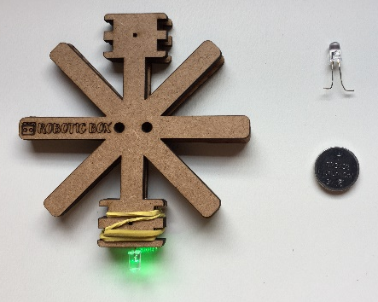
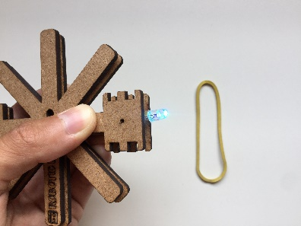
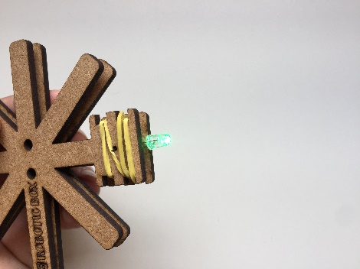
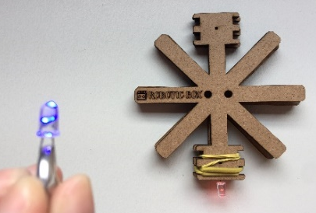
Card
Fase 5
Fase 6
8
1. AGORA QUE UM DOS LEDS JÁ ESTÁ PERFEITAMENTE PRESO EM UMA DAS EXTREMIDADES DO NOSSO GIRA-GIRA, IREMOS FAZER O MESMO PROCEDIMENTO COM O OUTRO LED. PARA ISSO, PRECISAREMOS DO SEGUNDO LED E DA OUTRA BATERIA.
1. SEGURE BEM FIRME NA ESTRUTURA, PRÓXIMO AO LED.
2. DÊ O MÁXIMO DE VOLTAS POSSÍVEIS COM O ELÁSTICO EM VOLTA DA PEÇA, PASSANDO PELO VÃO DO “DENTINHOS” NAS LATERAIS.
2. ENCAIXE A BATERIA NO MEIO DOS DOIS TERMINAIS DO LED, E GARANTA QUE O LED IRÁ ACENDER.

Slide 10
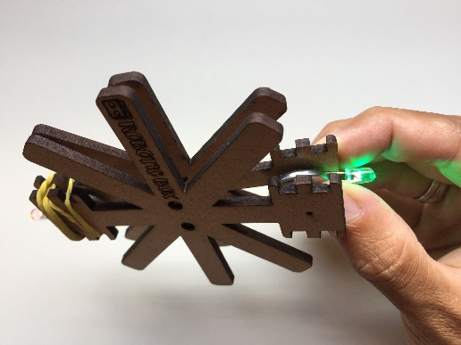
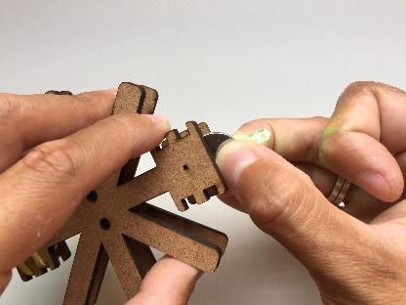
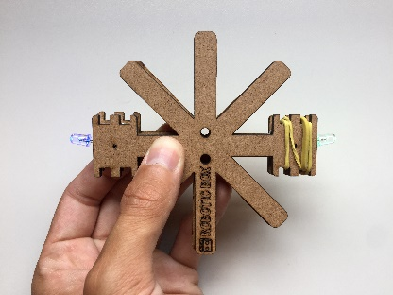
Card
CONTINUAÇÃO...
9
3. AGORA NOSSOS DOIS LEDS JÁ ESTÃO ACESOS E “QUASE” PRESOS NA ESTRUTURA.
3. CUIDADOSAMENTE, LEVANTE UM POUCO A PEÇA 2 E ENCAIXE UMA DAS PONTAS DO LED NO FURO.
2. DEPOIS DE ENCAIXADA UMA DAS PONTAS, LEVANTE A PEÇA NOVAMENTE E ENCAIXE A OUTRA PONTA DO LED NO FURO.

Slide 11
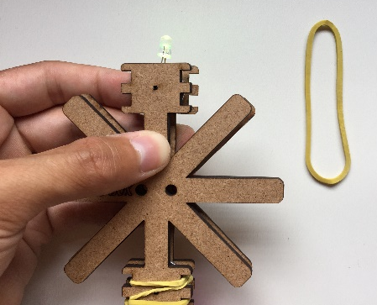
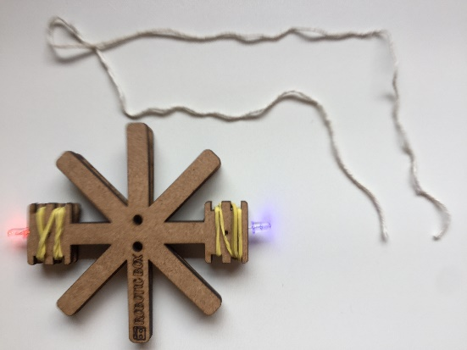
Card
Fase 7
Fase 8
10
1. PARA FAZER COM QUE O GIRA-GIRA REALMENTE GIRE, PRECISAREMOS DE UM BARBANTE.
ELÁSTICO 2
1. VAMOS FIXAR NOSSA BATERIA E LED NA ESTRUTURA UTILIZANDO O OUTRO ELÁSTICO, DA MESMA FORMA QUE FIZEMOS DA PRIMEIRA VEZ: DANDO VOLTAS AO REDOR DOS VÃOS DOS “DENTINHOS”.
2. AGORA SIM OS LEDS E BATERIA ESTÃO BEM FIXOS NO GIRA-GIRA.
BARBANTE

Slide 12
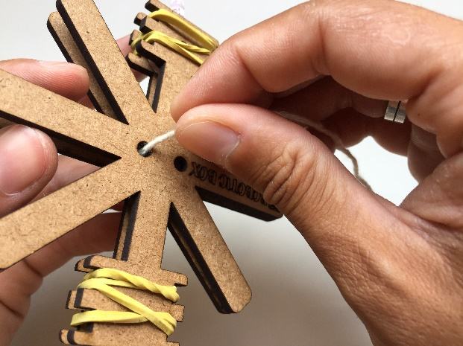
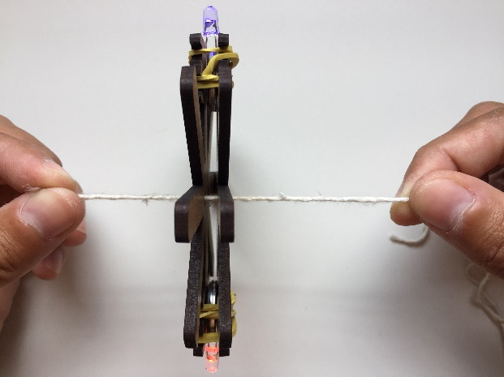
Card
CONTINUAÇÃO...
11
2. PASSE UMA DAS PONTAS DO BARBANTE POR UM DOS ORIFÍCIOS QUE SE ENCONTRAM NO CENTRO DO GIRA-GIRA.
3. OLHANDO POR UM ÂNGULO DIFERENTE PODEMOS VER QUE O BARBANTE PASSA PELO MEIO DA PEÇA ATÉ O OUTRO LADO.

Slide 13
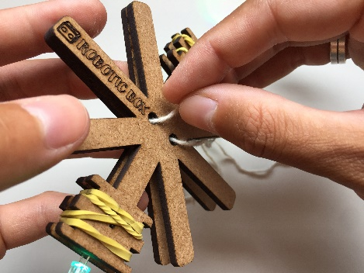
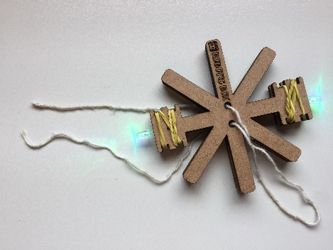
Card
CONTINUAÇÃO...
12
4. PASSE A OUTRA PONTA DO BARBANTE PELO SEGUNDO FURO DO GIRA-GIRA.
5. AO FINALIZAR OS PASSOS ANTERIORES VOCÊ OBTERÁ ALGO PARECIDO COM A IMAGEM AO LADO.

Slide 14
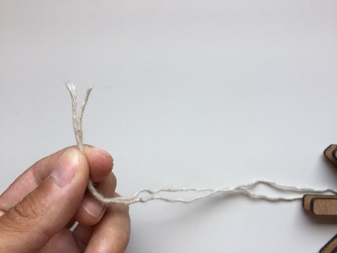
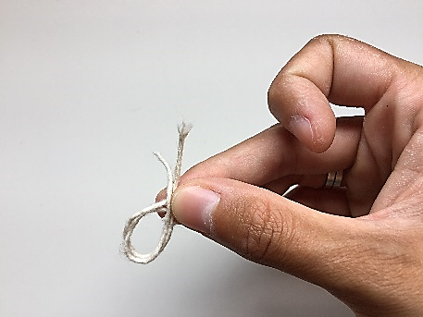
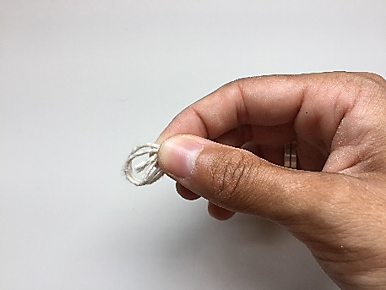
Card
Fase 9
13
1. AGORA IREMOS “FECHAR” O BARBANTE UNINDO AS DUAS PONTAS SOLTAS COM UM NÓ. SIGA A SEQUÊNCIA DE FOTOS.
JUNTE AS DUAS PONTAS
CONTINUA...

Slide 15
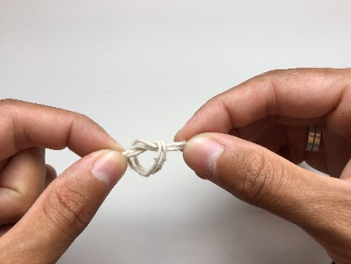
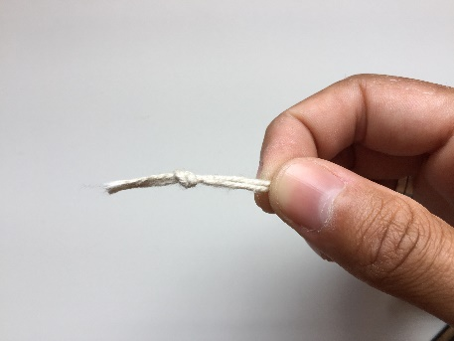
Card
CONTINUAÇÃO...
14
1. AGORA IREMOS “FECHAR” O BARBANTE UNINDO AS DUAS PONTAS SOLTAS COM UM NÓ. SIGA A SEQUÊNCIA DE FOTOS.
SE HOUVER DÚVIDAS, SUGERIMOS SEGUIR O PASSO A PASSO EM VÍDEO.

Slide 16
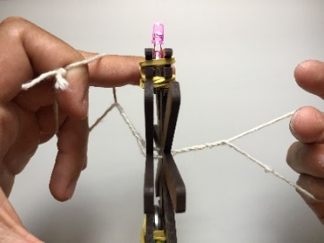
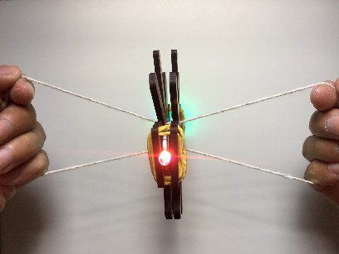
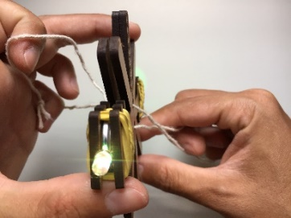
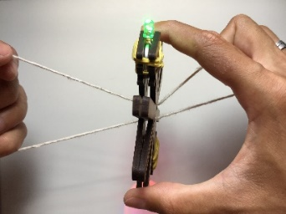
Card
Fase 10
15
AGORA SIM GALERA, NOSSO GIRA-GIRA ESTÁ 100% PRONTO. VAMOS APRENDER COMO ELE FUNCIONA?
2. SEM SOLTAR O BARBANTE, VÁ GIRANDO O GIRA-GIRA COM AS MÃOS.
1. SEGURE O BARBANTE COM UMA MÃO DE CADA LADO DO GIRA-GIRA.
3. AO FINAL DESTE PROCESSO O BARBANTE DEVERÁ ESTAR COMPLETAMENTE TORCIDO EM AMBOS OS LADOS, ASSIM COMO NA ÚLTIMA IMAGEM.

Slide 17
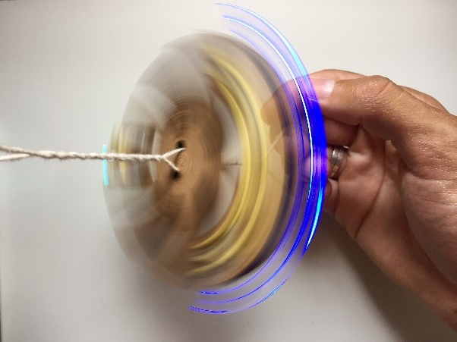
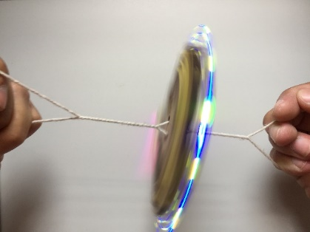
Card
DESAFIO CONCLUÍDO! O SEU GIRA-GIRA ESTÁ PRONTO!
16
PUXE PARA FORA E QUANDO O BARBANTE DESENROLAR COMPLETAMENTE VOLTE COM AS MÃOS LENTAMENTE PARA DENTRO, ASSIM O BARBANTE IRÁ ENROLAR NO OUTRO SENTIDO E VOCÊ PODERÁ PUXAR NOVAMENTE. FAZENDO ISSO REPETIDAMENTE O GIRÁ-GIRA FICARÁ GIRANDO O TEMPO TODO SEM PARAR
COM O GIRA-GIRA EM MOVIMENTO PODEMOS VER OS LEDS RGB MUDANDO DE COR!
AGORA É SÓ PUXAR O BARBANTE E SE DIVERTIR!
DICA: ASSISTA O PASSO A PASSO EM VÍDEO.

Slide 18
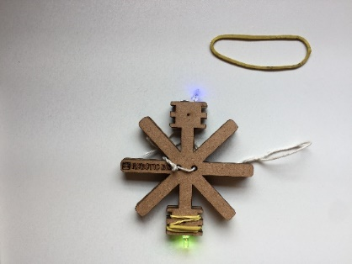
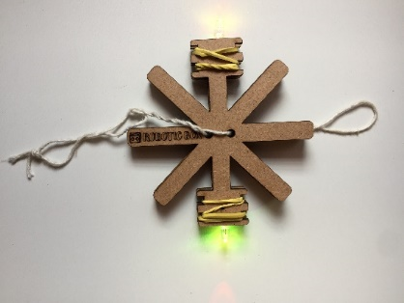
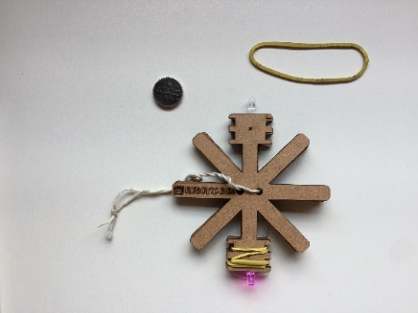
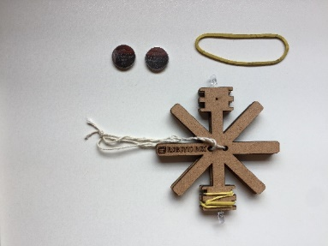
Card
Fase 11 - DESLIGAR
17
1. DESENROLE UM DOS ELÁSTICOS PRESOS.
MAS, OS LEDS FICARÃO LIGADOS PARA SEMPRE? CALMA, NESTA ÚLTIMA FASE ENSINAREMOS A DESLIGAR OS LEDS.
2. ABRA A ESTRUTURA E RETIRE A BATERIA QUE ESTÁ ENTRE OS TERMINAIS DO LED.
3. POR ÚLTIMO, RETIRAMOS A BATERIA DO OUTRO LED E, ASSIM, DESLIGAMOS ELE TAMBÉM. PARA RELIGAR OS LEDS BASTA COLOCAR AS BATERIAS EM SEUS DEVIDOS LUGARES E FECHAR COM O ELÁSTICO.

